Slide 1
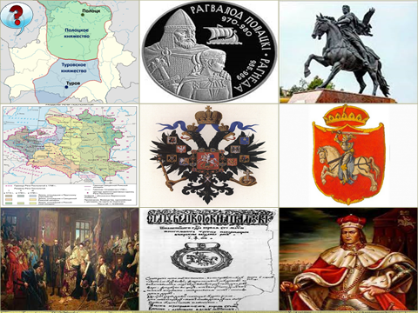

Slide 2
Общественно-полити- ческая жизнь в первой половине и середине XIX в.

Slide 3

Знать 1. Пути решения национального вопроса 2. Польские и российские дворянские революционеры и их организации 3. Восстание 1830-1831 года и последствия 4. Восстание 1863-1864 гг и последствия

Slide 4


Польский вопрос

Slide 5
«Польский вопрос »- это постоянное стремление подавляющего большинства шляхетского сословия и нарождающейся интеллигенции былой Речи Посполитой к восстановлению утраченной государственности .
Наиболее отчетливо «польский вопрос» проявился в сословной, законодательной, национально-религиозной политике и в области просвещения.

Slide 6
Цели российского правительства:
всемерное привлечение на свою сторону населения вновь приобретенных территорий,
восстановление утраченных в течение XVII-XVIII вв. позиций православия,
полное устранение какого-либо влияния Рима на внутренние дела России, особенно касающиеся просвещения,
сословный характер царской политики

Slide 7
Сословия | Изменения
Шляхта
Крестьяне
Мещане

Slide 8
Сословия | Изменения
Шляхта | В течение 1 месяца приводилось к присяге. Сохранялись все имения и привилегии. Кто не желал, должны были за три продать недвижимое имущество и выехать за границу. Когда им это не удавалось, то она провозглашалась собственностью казны, на неё накладывался секвестр. (Секвестр -этот запрет или ограничение на пользование имуществом.) «Разбор шляхты», мелкая шляхта переводилась в рвзряд крестьян- однодворцев
Крестьяне | Земли с крестьянами стали собственностью русских помещиков Вводился подушный налог Вводилась рекрутская повинность Создавались военные поселения
Мещане | Отменялось магдебургское право На города- центры уездов распространялась система российского управления. Жители местечек приравнивались к крестьянам

Slide 9
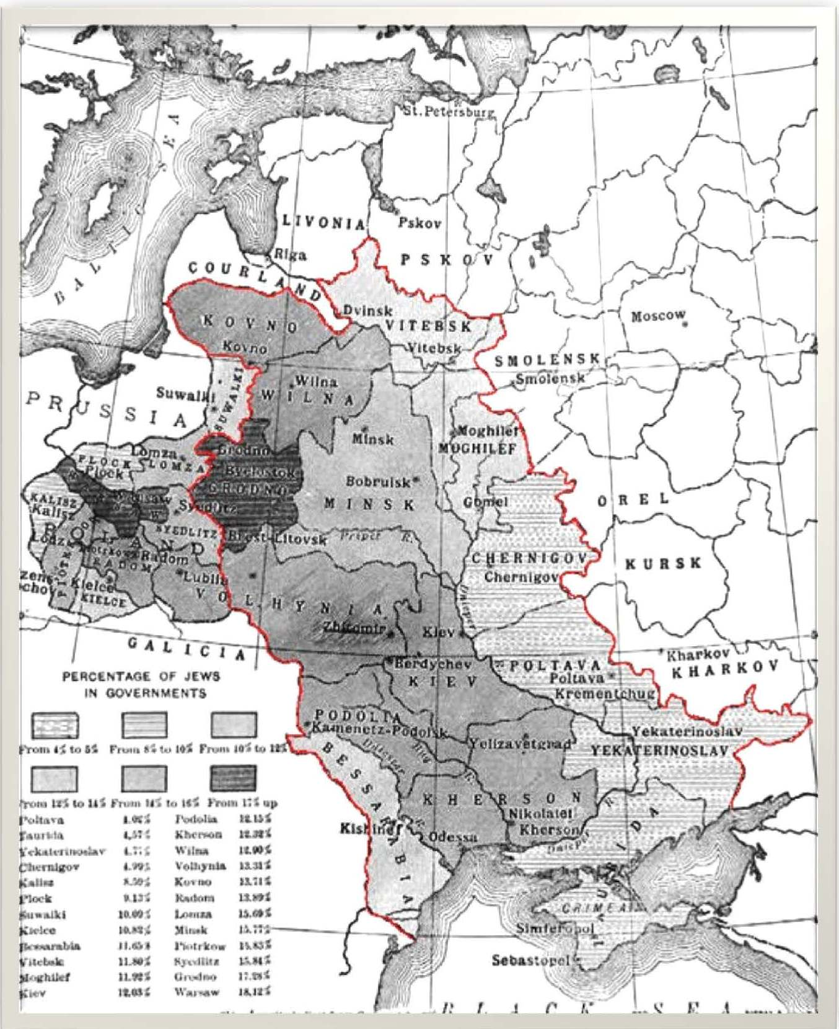

Черта еврейской оседлости
В 1794 году в российской империи вводилась черта еврейской оседлости

Slide 10
Название | Дата | Участники, лидеры | Цели

Slide 11
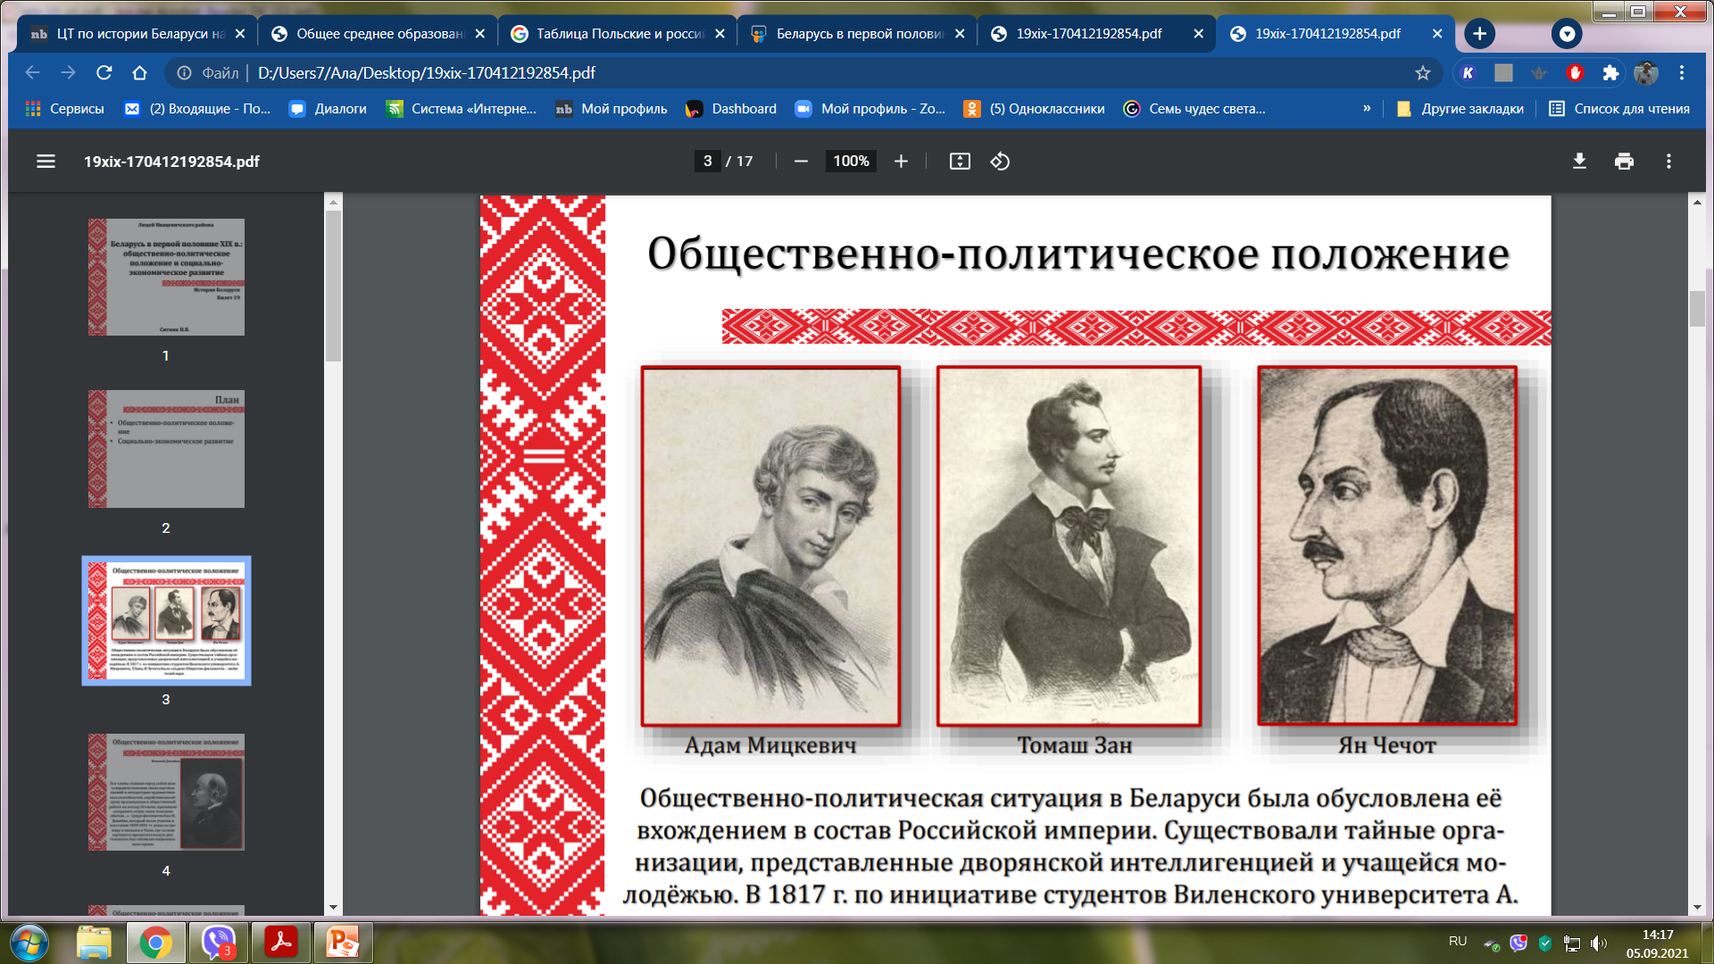
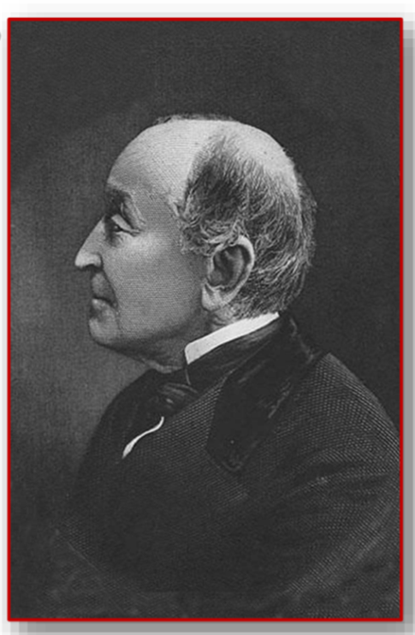
Игнатий Домейко
Тайные организации, представленные дворянской интеллигенцией и учащейся молодёжью.
В 1817 г. по инициативе студентов Виленского университета
А. Мицкевича, Т.Зана, Я.Чечота было создано Общество филоматов – любителей наук.
Цель: совершенствование своих научных знаний и литературно-художественных способностей, содействие всеобщему просвещению и общественной работе на пользу Отчизне, призывали «сохранять отцов своих полезные обычаи…».

Slide 12
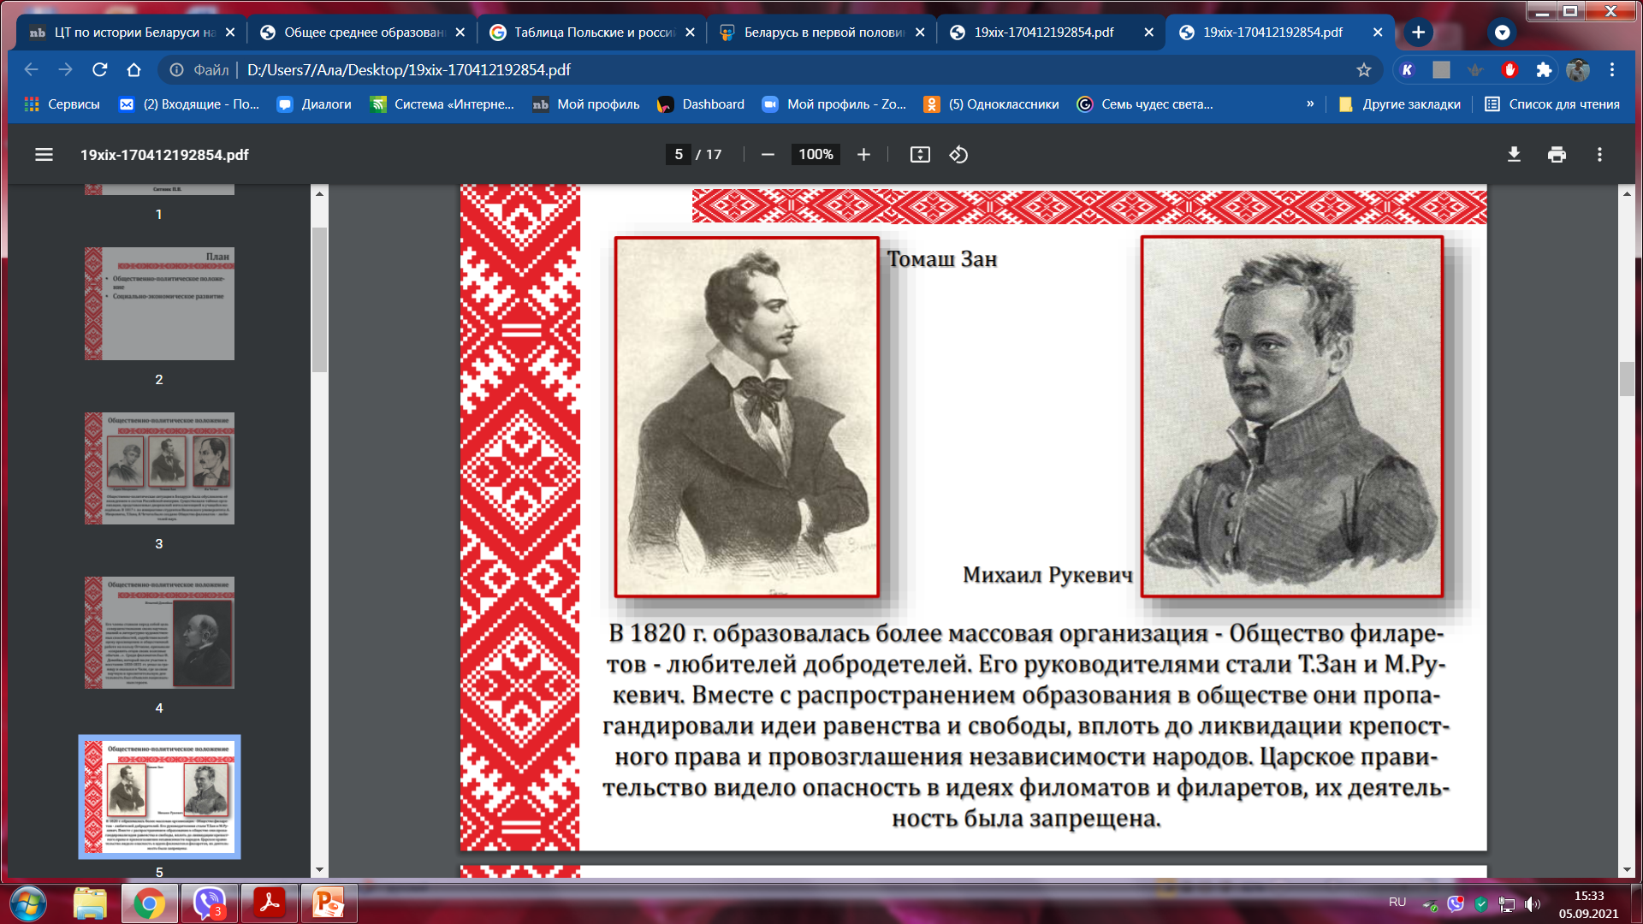

В 1820 г. образовалась более массовая организация - Общество филаретов - любителей добродетелей. Его руководителями стали Т.Зан и М.Рукевич.
Цель: пропаганда идей равенства и свободы, вплоть до ликвидации крепостного права и провозглашения независимости народов.
1821 г – Указ Александра I о запрете тайных обществ
1823 г – организации разгромлены, запрет учиться за границей

Slide 13
Патриотическое общество | 1821 | Польская организация, кружки в Беларуси | Восстановление Речи Посполитой в границах 1772 г Подготовка восстания против царизма одновременно с «Южным обществом « декабристов. Цель – присоединить к Польше Литву и Западную Беларусь
Бобруйский план восстания декабристов | 1823 | «Северное общество» в Петербурге. Минский вариант конституции Н. Муравьев( 1820 г) | Свержение самодержавия. Установление буржуазной республики, равенство всех перед законом
Общество военных друзей | 1825 | Солдаты и офицеры Литовского корпуса в Гродненской губернии и на Белосточчине М. Рукевич, К. Игельстром . А. Вегелин | Борьба против самодержавия, просвещение народа , отмена крепостного права
Демократическое товарищество | 1836-1839 | Студенты Виленской- медико- хирургической академии, ремесленники. Франц Савич | Идеи солидарности народов в борьбе против самодержавия, право народов на национальную самостоятельность , отмена крепостного права и наделение крестьян землей

Slide 14
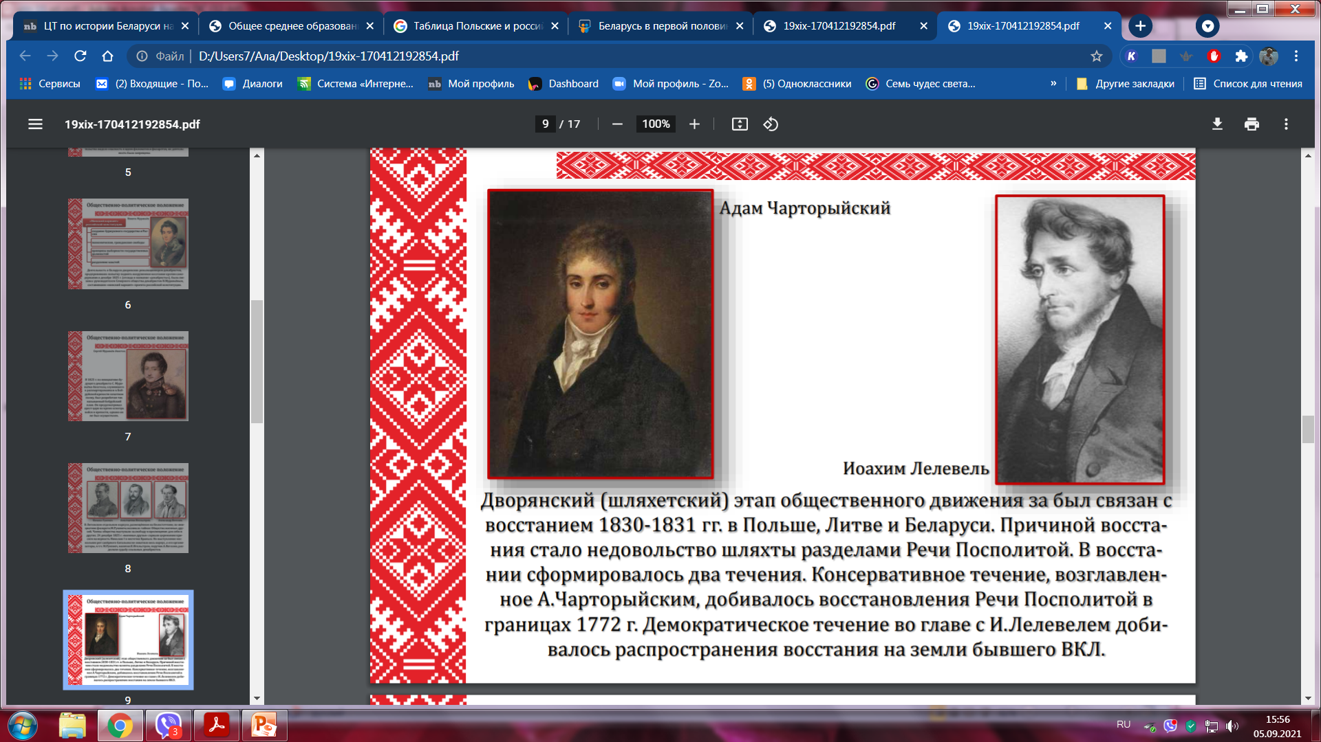
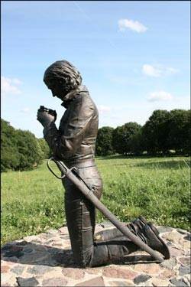
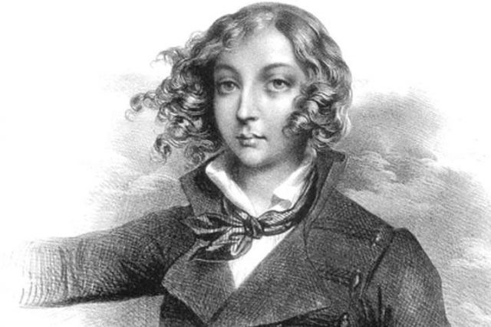

Шляхетское восстание 1830-1831 гг
Эмилия Плятер - «белорусская Жанна д’Арк»

Slide 15
Причины | Течения | Лидеры | Цели
Недовольство шляхты разделами Речи Посполитой. | Консервативное | Адам Чарторыйский | восстановление Речи Посполитой в границах 1772 г
 | Демократическое | И.Лелевель | Распространение восстания на земли бывшего ВКЛ.
Лозунг | За нашу и вашу свободу! ( лозунг Общества филаретов)

Slide 16
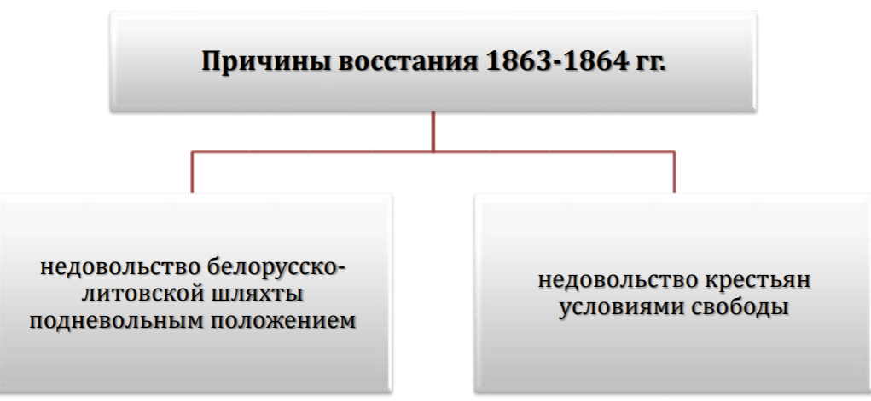
Восстание 1863-1864 гг.

Slide 17
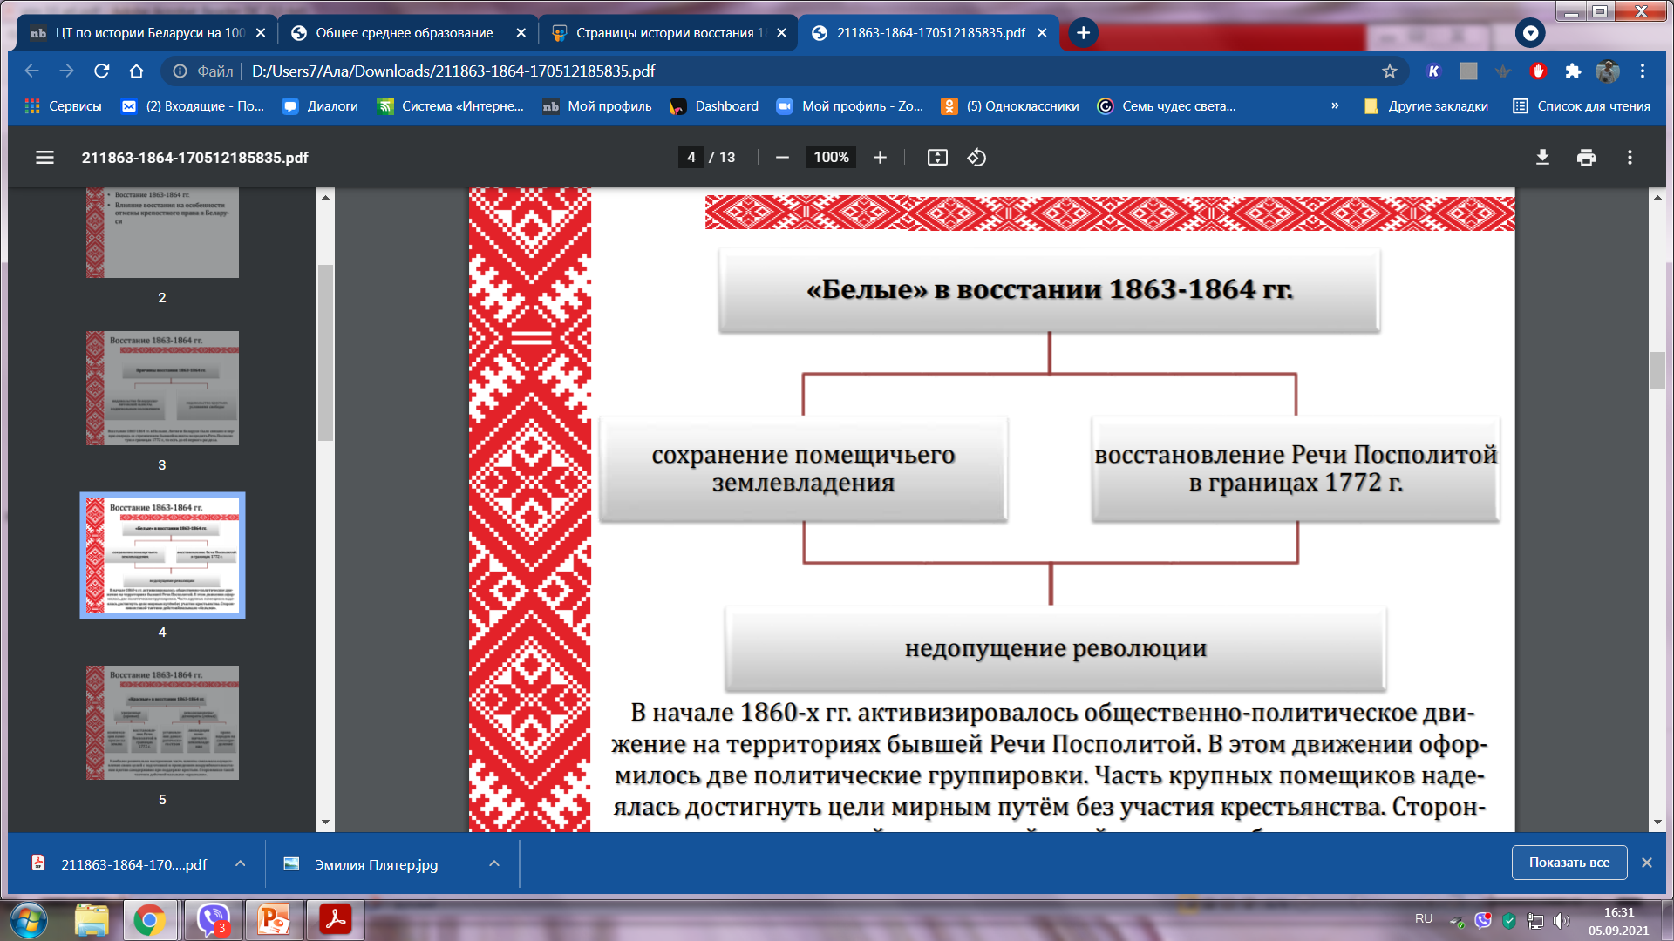

Slide 18
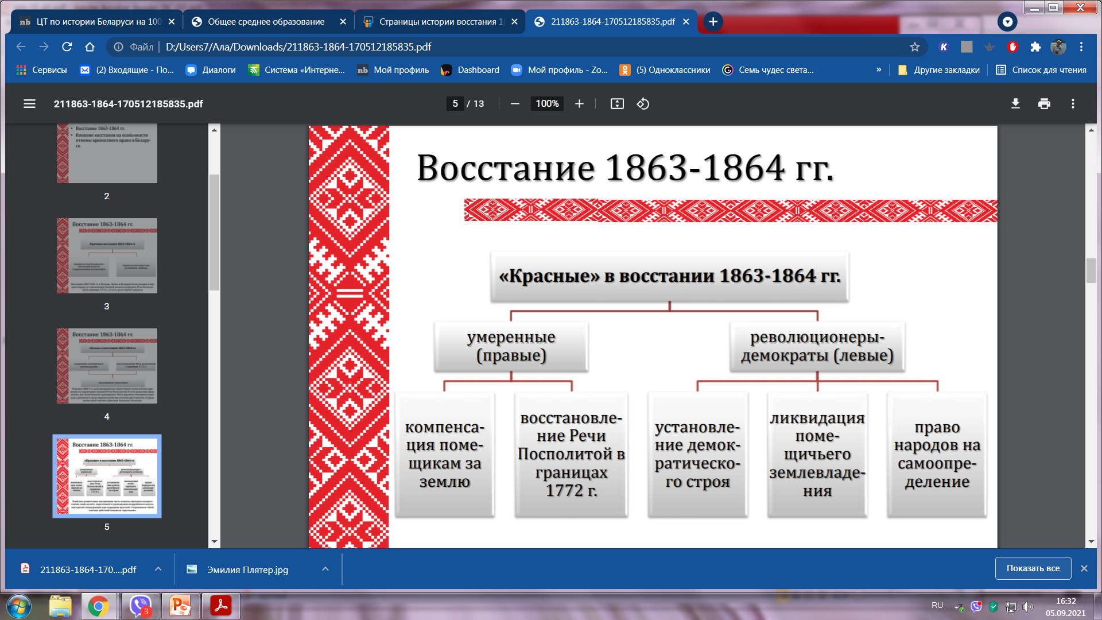

Slide 19
Тактика борьбы
Левые - красные
Крестьянская революция
Общенациональное восстание
Белые
Мирные средства. Расчет на поддержку западных стран
Правые – умеренные

Slide 20
Участники восстания
Левые - красные
Мелкая и безземельная шляхта
Интеллигенция. Крестьяне, студенчество
Белые
Землевладельцы. Средняя буржуазия, часть интеллигенции
Правые – умеренные

Slide 21
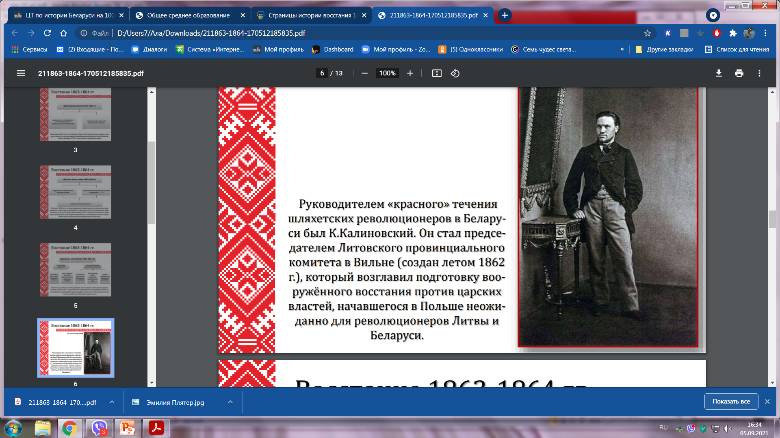
- Каго любішь?
-Люблю Беларусь!
Руководителем «красного» течения шляхетских революционеров в Беларуси был К.Калиновский.
Он стал председателем Литовского провинциального комитета в Вильне (создан летом 1862 г.), который возглавил подготовку вооружённого восстания против царских властей, начавшегося в Польше неожиданно для революционеров Литвы и Беларуси.
Кастусь Калиновский

Slide 22

«Мужыцкая праўда»
-путь к свободе
Анализ текста
определение программных взглядов
К. Калиновского

Slide 23
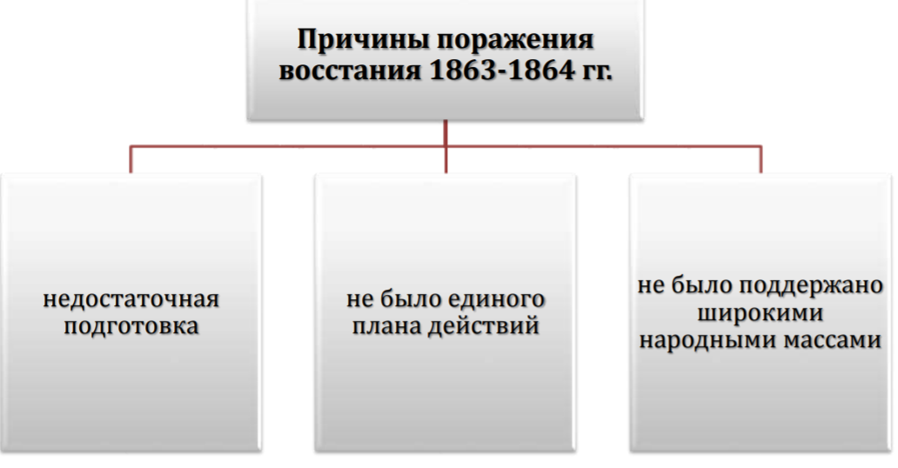

Slide 24
Д/З - конспект
Индивидуально:
Белорусская Жанна Д’арк
Игнатий Домейко-долгое возвращение
Кастусь Калиновский- путь к свободе
Возможные источники
Эмилия Плятер
2. Кастусь Калиновский
3.Игнат Домейко

Slide 25
Проект « Бобруйская азбука»

